Slide 1

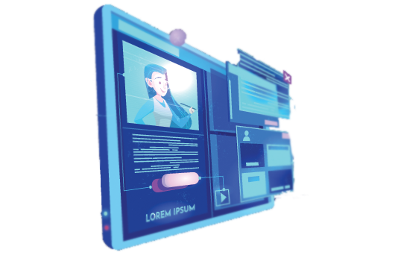

ЗМІСТОВИЙ МОДУЛЬ №7
Тема 15. Веб-технології
Інформатика та комп’ютерна техніка
Розглянемо такі питання:
1
Види сайтів та цільова аудиторія
2
Інформаційна структура сайта
3
Способи створення сайтів
4
Мова гіпертекстової розмітки

Slide 2


Розглянемо такі питання:
1
Сайт (від англ. website: web - «павутина, мережа» і site - «місце», буквально «місце, сегмент, частина в мережі») - сукупність електронних документів (файлів) приватної особи або організації в комп'ютерній мережі, об'єднаних під однією адресою (доменним ім'ям або IP-адресою).
!

Slide 3
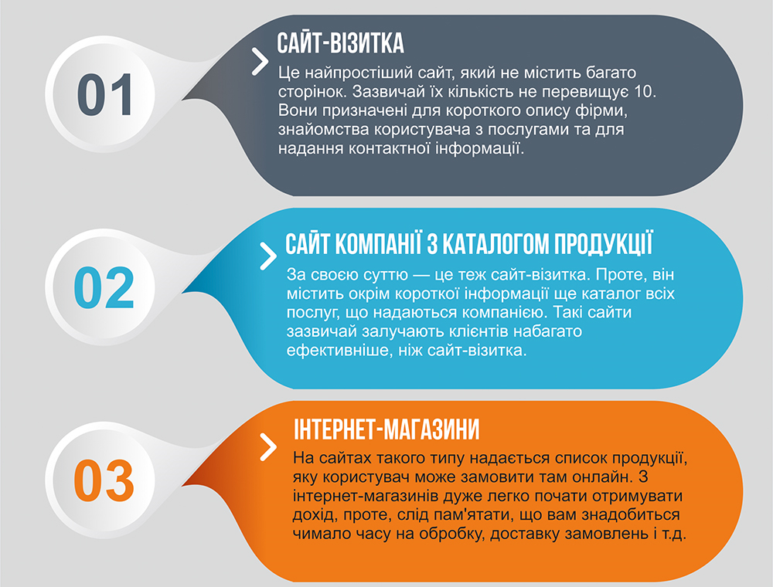

Найпопулярніші типи сайтів
1

Slide 4


Види веб сайтів
1
Landing Page
Сторінка-вітрина, також лендінг (англ. Landing page) – це сторінка воронки продаж, також – веб-сторінка, яка відкриває рекламне оголошення.
«Цільова сторінка» є логічним продовженням рекламного оголошення або посилання.
«Лендінг» може бути будь-якою сторінкою сайту або спеціально створеною окремою сторінкою.
Загальна мета «лендінгу» перетворення (конверсії) відвідувачів сайту в потенційних покупців, «приманка для клієнтів».
, http://gzone.net.ua/ ,
https://landing.ua/

Slide 5

Види веб сайтів
1
Сайт-візитка
Сайт-візитка найчастіше складається з декількох сторінок:
інформація про фахівця
сторінка з послугами та цінами
, https://bpa.com.ua,
www.evoulve.com,
www.framenoir.com
сторінка з відгуками про роботу і портфоліо
контактна інформація для зв'язку

Slide 6

Види веб сайтів
1
Форум
Форум – це сайт для спілкування, тут створюють теми і допомагають один одному в рамках однієї загальної тематики
сім'я та діти
відносини
http://forumua.org/
https://forum.pravda.com.ua/,
https://dou.ua/forums/
стиль
гри
фінанси
і інші популярні теми

Slide 7

Види веб сайтів
1
Блог
Блог можна охарактеризувати як онлайн-щоденник і спосіб ділитися корисною інформацією (контентом)
самовираження
https://www.kaspersky.ru/blog/
, https://wayup.in/blog
самопіару і залучення уваги
заробітку прямими або непрямими методами

Slide 8

Види веб сайтів
1
Сайти новин
Відмінна риса сайту новин – відвідуваність і вид контенту
Залежно від охоплення і масштабу можна поділити на міські, обласні новинні сайти, новинні сайти в масштабах держави і світу
високі технології
https://ua.news/ua/,
https://kurs.com.ua/
фінанси
бізнес, бухгалтерія
ігри, спорт
новини фондових і валютних ринків

Slide 9

Види веб сайтів
1
Інформаційні сайти
Інформаційні сайти (ще називають SEO-сайти) дуже схожий вигляд на сайт новин, але мають ряд відмінностей.
SEO-сайти створюються для надання відвідувачам того, що цікавить їх.
Основне завдання SEO-сайту – вихід в ТОП пошукової видачі за певними запитами
запити
https://entrepreneur.su,
https://uk.wikipedia.org
оптимізовані статті
аналіз і моніторинг
ресурс і контент

Slide 10

Види веб сайтів
1
Корпоративні сайти
Сайт для середніх і великих компаній
Про компанію
Про вакансії
Про товари, послуги
https://www.apple.com/,
https://www.microsoft.com/en-us
Про партнерів
Про контактну інформацію

Slide 11

Види веб сайтів
1
Інтернет-магазини
Інтернет-магазин (онлайн-магазин) – це платформа, де ви розміщуєте свої товари, а відвідувачі купують товар, оформляючи замовлення і оплачуючи покупку в режимі онлайн
Покупки
Оплата
https://rozetka.com.ua,
https://www.moy
Отримання замовлень

Slide 12

Види веб сайтів
1
Інтернет-портали
Інтернет-портал – тип сайту, який містить різні блоки, сервіси, новини і корисні матеріали
новини
прогноз погоди
вакансії
каталоги компаній
http://shpola-otg.gov.ua/,
http://chmr.gov.ua/ua/
оголошення

Slide 13

Види веб сайтів
1
Онлайн-сервіси
Головне завдання такого сайту – здійснення певних процесів онлайн
Фріланс-біржі
Органайзери та календарі
Кредитні калькулятори
Редактори документів
Онлайн-бухгалтерія
Онлайн CRM-системи
Хмарні файлові сховища

Slide 14

Цільова аудиторія сайту
1
Цільова аудиторія сайту ( «цільові відвідувачі», «цільовий трафік», «цільова відвідуваність») – називаються відвідувачі певного сайту, для яких призначений зміст інтернет-ресурсу.
Класифікація цільових аудиторій сайту
Аудиторія, яка зацікавлена в інформації, наявної на сайті
Коло користувачів, яким цікаві товари і послуги, представлені на сайті
Відвідувачі, зацікавлені в тому, щоб придбати товари та послуги, представлені на сайті
Закрита аудиторія - користувачі без зворотного зв'язку
Відкрита аудиторія - користувачі, що володіють якоюсь організацією і можливістю зворотного зв'язку

Slide 15
Інформаційна структура сайту
2
Інформаційна структура сайту – це спосіб організації інформаційних матеріалів сайту разом з усіма зв'язками, що дозволяють цим матеріалами взаємодіяти один з одним
Модель сайту
Лінійна
Ієрархічна
«Павутина»

Slide 16

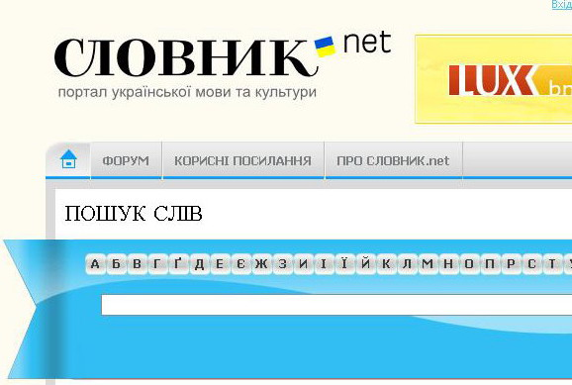
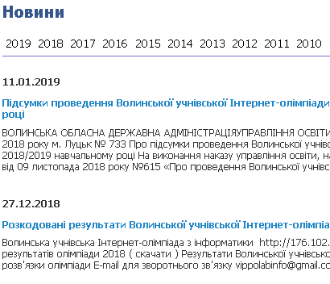

Інформаційна структура сайту
Алфавітна
організація
2
Має на увазі розміщення інформації в алфавітному порядку. Як правило, вона застосовується при структуруванні словників і енциклопедій, і є стандартною
Запит споживача пов'язаний з певною датою.
Найчастіше даний спосіб застосовується при розміщенні будь-якої новини, прес-релізу або інформації на сайті і дозволяє швидко зорієнтуватися в часі, вибравши ту інформацію, яка його цікавить
Хронологічна
організація
Географічна
організація
Якщо для доступу інформації потрібне сортування за місцем розташування.
Це може бути фізичне розміщення (зручне для місця проживання споживача) магазину, офісу або будь-якого центру, що надають
необхідні споживачеві послуги чи товари

Slide 17
Інформаційний вміст
2
Типи сайтів
Статичні веб-сайти
Веб спільноти
Інтернет-магазини
Портали
Блоги
Типи веб-сторінок
Домашня (головна)
Веб-каталог
Форум
Чат
Сторінка розділу веб-сайту

Slide 18
Розглянемо такі питання:
3
1. Створення сайту мовами програмування (HTML, CSS та ін.)
4. Автоматизоване створення сайту на сервері безкоштовного хостингу (Google, Ucoz, Wix та ін.).
2. Створення сайту з використанням конструкторів cайтів, CMS (Site Edite, Joomia, WordPress, Drupal та ін .).
3. Створення сайту з допомогою текстових і візувальних редакторів (Microsoft FrontPage, Adobe Dreamweawer, Homesite та ін.).

Slide 19

Розглянемо такі питання:
3
Хостинг – це (shared) для сайтів передбачає фізичне розміщення Ваших файлів в Інтернеті та цілодобовий доступ до них з будь якої точки світу.

Slide 20
Переваги та недоліки безкоштовних хостингів
Плюси безкоштовних хостингів
Легкість в освоєнні
Надійність
Мінуси безкоштовних хостингів
Наявність реклами
Відсутність прав на домен
3

Slide 21

Безкоштовні платформи для створення сайтів
3
Wix
uCoz
uKit
Webnode
Jimdo
Weebly
Setup
Nethouse
Fo.ru

Slide 22


Розглянемо такі питання:
4
Веб-сторінки є інформаційними ресурсами служби World Wide Web, і ви вже ознайомилися з тим, як здійснювати пошук і перегляд цих ресурсів. Тепер розглянемо способи їх створення.

Slide 23
Складові веб-сторінки
4
Контент — змістове наповнення веб-сторінки, доступне користувачу: тексти, зображення, відео, звукові дані та інше;
Елементи навігації - засоби для переходу до інших веб-сторінок;
Дизайн - елементи структурування контенту та його форматування, оформлення сторінки.

Slide 24


Мова розмітки гіпертексту
Веб-сторінки є текстовими документами. Їх створюють з використанням мови розмітки гіпертексту HTML (англ. Hyper Text Markup Language — мова розмітки гіпертексту).
4

Slide 25
У веб-сторінці міститься HTML-код сторінки, що складається з даних двох типів:
4
Текст, який відображатиметься на сторінці
Теги - команди, що визначають розмітку тексту: його структуру, формат фрагментів тексту, забезпечують уставлення нетекстових об'єктів на сторінку та інше.

Slide 26
У веб-сторінці міститься HTML-код сторінки, що складається з даних двох типів:
4
Текст, який відображатиметься на сторінці
Теги - команди, що визначають розмітку тексту: його структуру, формат фрагментів тексту, забезпечують уставлення нетекстових об'єктів на сторінку та інше.

Slide 27

Мова розмітки гіпертексту
Назва кожного тега — це одна або декілька літер, взятих у кутові дужки
(< та >), яким відповідають певні англійські слова, що пояснюють їх призначення.
4
Наприклад, назва тега <BODY> виникла від англійського слова body — тіло, головна частина, а сам тег використовується для створення вмісту веб-сторінки.

Slide 28
Мова розмітки гіпертексту
4
Тег записують так:
<Тег> ...текст... </ Тег >
Слово <Тег>(так званий відкриваючий тег) позначає місце початку дії тега на сторінці,
фрагмент тексту, до якого буде застосовано форматування
(закриваючий тег) визначає місце закінчення дії тега на сторінці.
Пару тегів (відкриваючий і закриваючий) називають контейнером.

Slide 29
Мова розмітки гіпертексту
Теги, що визначають структуру сторінки:
4
<h1> ... </h1>
тег створення заголовка на веб-сторінці.
<img src=«...»/>
тег вставлення на веб-сторінку зображення та встановлення значень його властивостей.
<р> ... </р>
тег створення абзацу на веб-сторінці.
<strong> ... </strong>
тег виділення фрагмента тексту напівжирним накресленням.
<а href=«...»> ... </а>
тег створення гіперпосилання.

Slide 30
Мова розмітки гіпертексту
В атрибутах керування кольором, окрім англійської назви кольорів (red, green, blue, yellow, black, white та ін.), можна вказати код RGB-кольору, «змішуючи» шістнадцяткові значення червоного, зеленого та синього кольорів у межах від 00 до FF:
4
#000000
Чорний (black)
#654321
#FFFFFF
Білий (white)
Відтінок коричневого
#FF0000
Червоний (red)
#00FF00
Зелений (green)
#123456
#0000FF
Синій (blue)
Відтінок синього
#FFFF00
Жовтий (yellow)

Slide 31
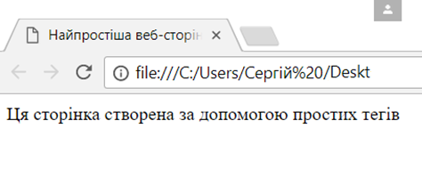
Мова розмітки гіпертексту
4
Щоб отримати веб-сторінку, як показано на малюнку, потрібно набрати код:
<HTML>
<HEAD>
<TITLE> Найпростіша веб-сторінка
</TITLE>
</HEAD>
<BODY>
Ця сторінка створена за допомогою простих тегів
</BODY>
</HTML>

Slide 32
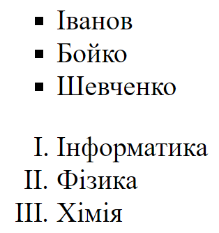
Мова розмітки гіпертексту
Елементи списку розмічають тегами <lі>...</lі>
4
  <ul type="square">
  <li>Іванов</li>
  <li>Бойко</li>
  <li>Шевченко</li>
  </ul>
  <ol type="I">
  <li>Інформатика</li>
  <li>Фізика</li>
  <li>Хімія</li>
  </ol>

Slide 33
ВИКОРИСТАНІ ДЖЕРЕЛА
1
Чашук О. Ф. Інформаційна структура сайту.: https://naurok.com.ua/informaciyna-struktura-saytu-88584.html
2
Поняття мови розмітки гіпертексту. Етапи створення веб-сайтів. : http://infosvit2017.blogspot.com/2018/03/52.html

